Slide 1
Érd Elvira 2018.08.17.

Slide 2
Magyar Kertészeti Szaporítóanyag Nonprofit Kft
MIÉRT FONTOS
AZ EGÉSZSÉGES
(GYÜMÖLCSFA) SZAPORÍTÓANYAG
HASZNÁLATA AZ ÜLTETVÉNYEK LÉTESÍTÉSNÉL?
Notes:
A Faiskola mint üzleti lehetőség, kertésztechnikai kihívás, szakmai felelősség, átláthatóság, megbízhatóság

Slide 3
Magyar Kertészeti Szaporítóanyag Nonprofit Kft
A GYÜMÖLCSÖS PRODUKTUMA : A GYÜMÖLCS
amellyel szemben MENNYISÉGI és MINŐSÉGI ELVÁRÁSOKAT támasztanak
amelynek ÁRUVÁKÉSZÍTÉSE és FORGALMAZÁSA után,
GAZDASÁGI EREDMÉNY jön létre
ÁLLÓKULTURA, tehát a SZAPORÍTÓANYAG MEGHATÁROZZA A GYÜMÖLCSÖS EGÉSZ ÉLETÉT
Notes:
A Faiskola mint üzleti lehetőség, kertésztechnikai kihívás, szakmai felelősség, átláthatóság, megbízhatóság

Slide 4
Magyar Kertészeti Szaporítóanyag Nonprofit Kft
Miért és mitől pusztulnak el gyümölcsfák a telepítés utáni első években?
Dr. Vajna László, Agrofórum 2014
„A fiatal fák pusztulása betegségnek tekintendő. Mivel betegségnek minősül, kórokozója van, vagy vannak. A kórokok között a biotikus tényezők mellett rendszerint több abiotikus tényezőnek és az emberi tevékenységnek is jelentős szerepe van…”
Notes:
Ezért kóroktanilag többtényezős, komplex betegséggel állunk szemben

Slide 5
Magyar Kertészeti Szaporítóanyag Nonprofit Kft
BIOTIKUS OKOK: SZAPORÍTÓANYAGGAL ÁTVIHETŐ BETEGSÉGEK
EZEK FAPUSZTULÁST NEM, VAGY CSAK IGEN LASSÚ ELHALÁST OKOZNAK
virusos betegségek: PPV, PDV, PNRV ,
fitoplazmás betgeség: ’Candidatus Phytoplasma prunorum’,
baktériumos betegségek:
Pseudomonas campestris pv. arboricola,
Xanthomonas campestris pv. pruni

Slide 6
Magyar Kertészeti Szaporítóanyag Nonprofit Kft
ABIOTIKUS OKOK MIATT FELLÉPŐ
GYAKRAN A SZAPORÍTÓANYAG HIBÁJAKÉNT
MEGJELÖLT BETEGSÉGEK
GYORS FAPUSZTULÁST OKOZNAK
MÁR FIATAL TELEPÍTÉSEKBEN IS
Cytospora leucostoma , Neofusicoccum parvum,
Phomopsis juglandina, Thielaviopsis basicola ,
Neofusicoccum aesculi, Macrophomina phaseolina

Slide 7
Magyar Kertészeti Szaporítóanyag Nonprofit Kft
A FAISKOLÁNAK AZ ÜZLETI LEHETŐSÉGEI mellett
SZAKMAI FELELŐSSÉGE is VAN
VERSENYKÉPES
OLTVÁNY
FAJTA
FAJTAAZONOS
OLTVÁNY
EGÉSZSÉGES
OLTVÁNY
Notes:
A faiskolának a lehetősége és feladata

Slide 8
Magyar Kertészeti Szaporítóanyag Nonprofit Kft
A FAISKOLÁNAK
VÍRUSOS
BAKTÉRIUMOS
FITOPLAZMÁS BETEGSÉGEKTŐL
GOMBÁS BETEGSÉGETŐL
ÁLLATI KÁRTEVŐKTŐL
MENTES
EGÉSZSÉGES GYÜMÖLCS SZAPORÍTÓANYAGOT
KELL ELŐÁLLÍTANI és FORGALMAZNI
(14/2017 FM rendelet szerint)
Notes:
Az oltványok esetében az egészségi státusz mind az alany mind a nemesre egyformán vonatkozik, faiskolánk a saját körben vizsgálja az állományai virológiai státuszát

Slide 9
Magas biológiai értékű, egészséges szaporítóanyag előállítása
A minőség fokozása érdekében az MKSZN 2019-től bevezeti:
az anyanövényeinek és a faiskolai állományainak a hatósági ellenőrzéseken kívüli:
rendszeres vizuális szemlézését
saját laboratóriumi vizsgálatát
Cél: a beteg növények mielőbbi megtalálása és megsemmisítése.
a károsítók fejlődésének nyomonkövetését/monitorozását
Cél: a vegyszeres védekezések jobb időzítése.
Notes:
A kötelező növényegészségügyi hatósági ellenőrzések mellett az MKSZN Kft bevezeti az üzemi törzsültetvényében és a faiskolai állományában a rendszeres vizuális szemléket és a mintavételt laboratóriumi vizsgálatokhoz. Az esetlegesen vírussal, vagy fitoplazmával befertőződött növények kiszűrése ELISA teszttel vagy PCR vizsgálattal történik majd, Cél a beteg növények mielőbbi megtalálása és megsemmisítése.

Slide 10
Növényvédelmi technológiák fejlesztése
Cél: az anyanövények és a faiskolai állományok vírusmentességének megőrzése.
A fejlesztéseknél a hazai és nemzetközi kutatási eredmények hasznosítása.
Pl. Együttműködés indítása a Kloszterneuburgi Szőlészeti és Borászati Kutató Intézettel a kajszi pusztulásról.

Slide 11
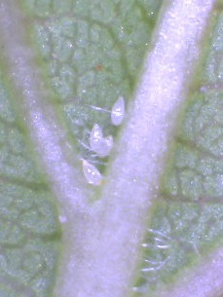
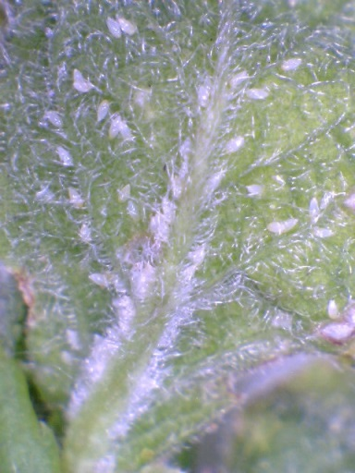
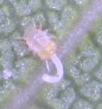
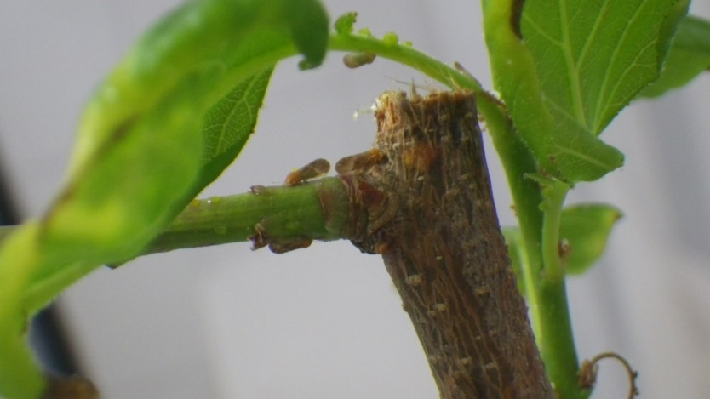
Magyar – Osztrák Bilaterális Projekt (TÉT__15-1-2016-0045 )
Téma: A kajszipusztulást okozó fitoplazmát terjesztő szilva levélbolha
életmódjának tanulmányozása a két országban
Levélbolha tojások
kajszin és kökényen
Tojásból kikelő lárva
Mesterséges körülmények között kinevelt új nemzedék
egyedei kajszi oltványon
Notes:
A fitoplazma vektorának, a szilva levélbolhának a fejlődését figyeltük kajszin és kökényen. A projekt eredményét a vektor elleni védekezési technológiában hasznosítjuk.

Slide 12
Magyar Kertészeti Szaporítóanyag Nonprofit Kft
KULCSSZAVAK A MEGOLDÁSHOZ:
Optimális agrotechnika.
Megelőzés a faiskolánál kezdődik.
Szaporítóanyag-beszerzés, ültetvénylétesítés tervezése,
A fajtának is szerepe lehet a megelőzésben.
…szakszerűség, a változó természeti és gazdasági környezethez való alkalmazkodás fontosságára és a rosszul értelmezett haszonelvűségre…

Slide 13
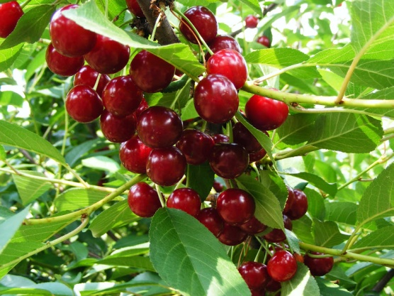
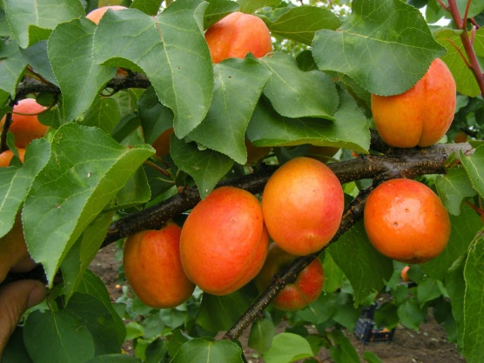
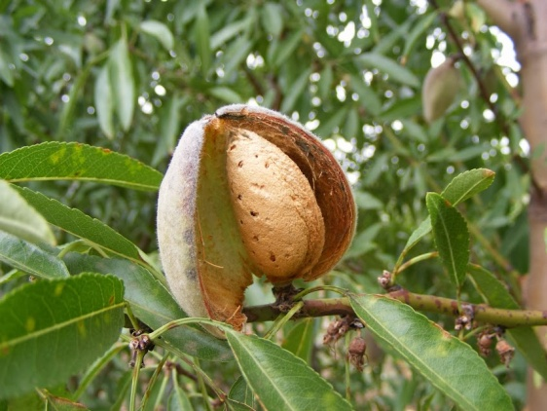
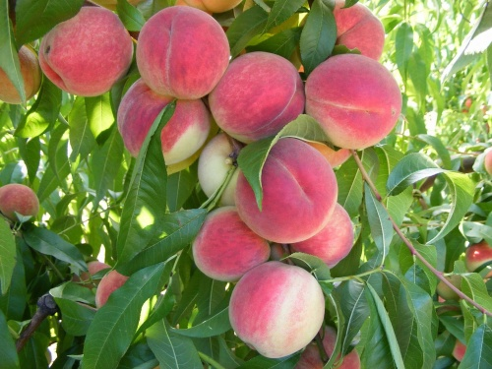
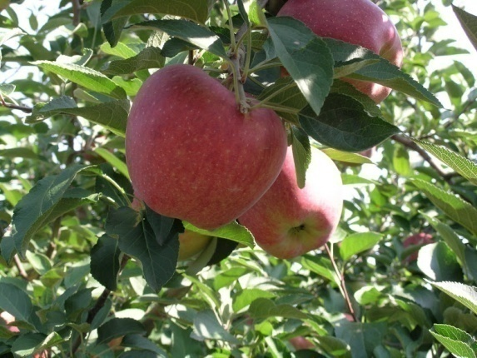
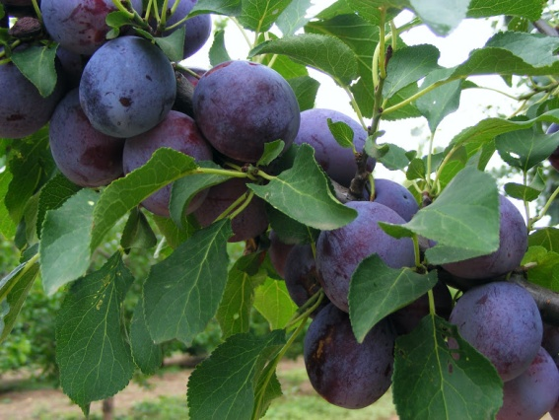
Köszönöm a megtisztelő figyelmet!
Magyar Kertészeti Szaporítóanyag Nonprofit Kft

